Slide 1
El Salvador Departamento de Mantenimiento
REPARACION Y MANTENIMIENTO DE CORTINA DE RECEPCIÓN.
DDJ ZACATECOLUCA
11/11/2021

Slide 2
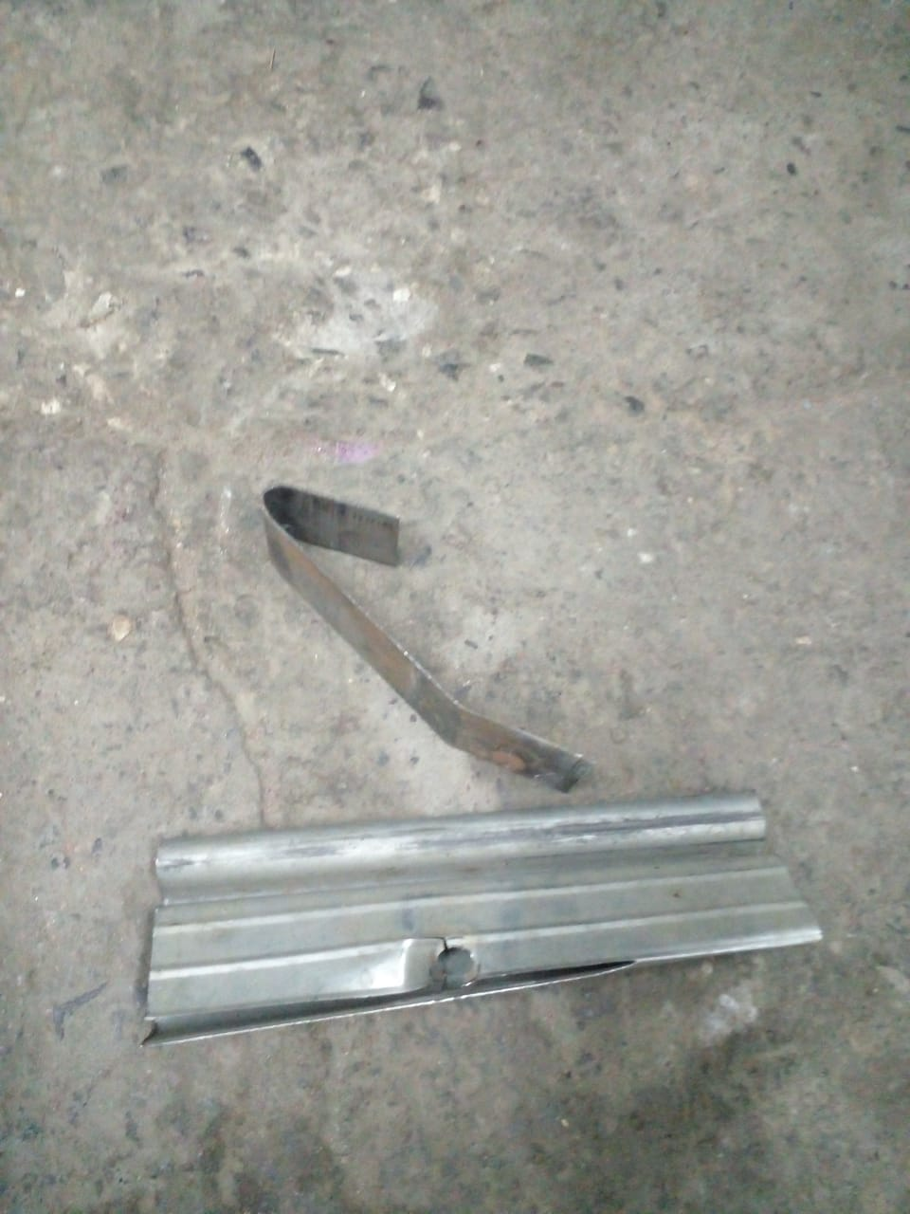
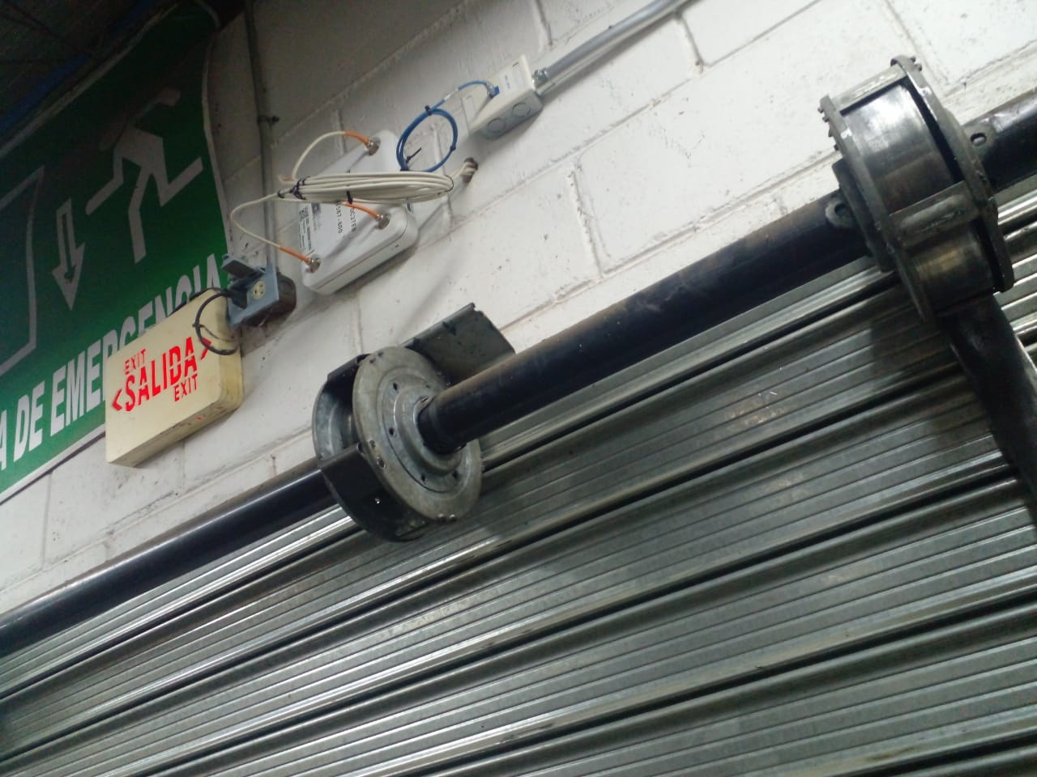
CAMBIO DE GANCHO
ANTES
DESPUES

Slide 3
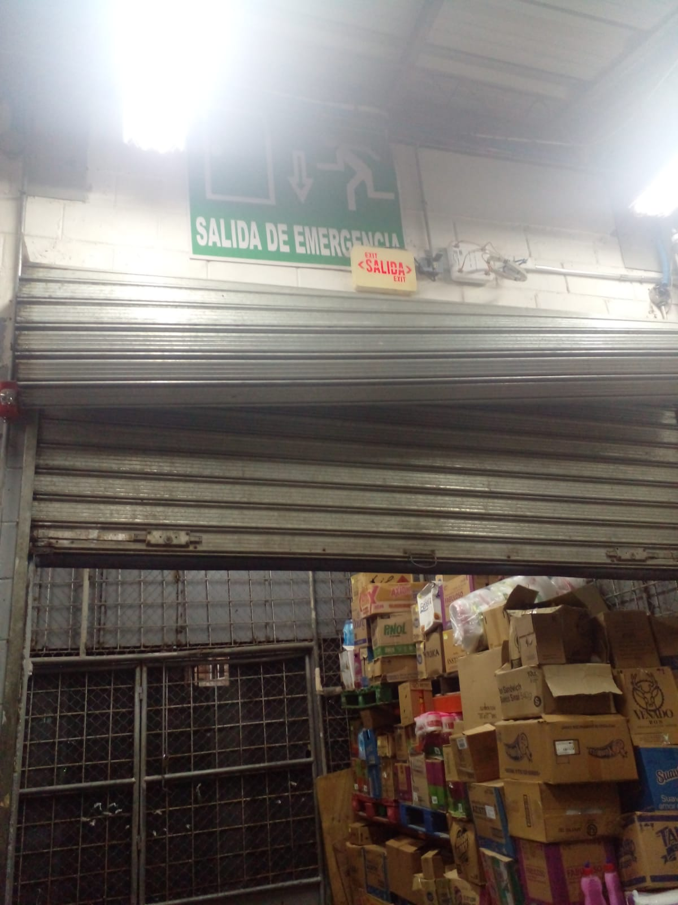
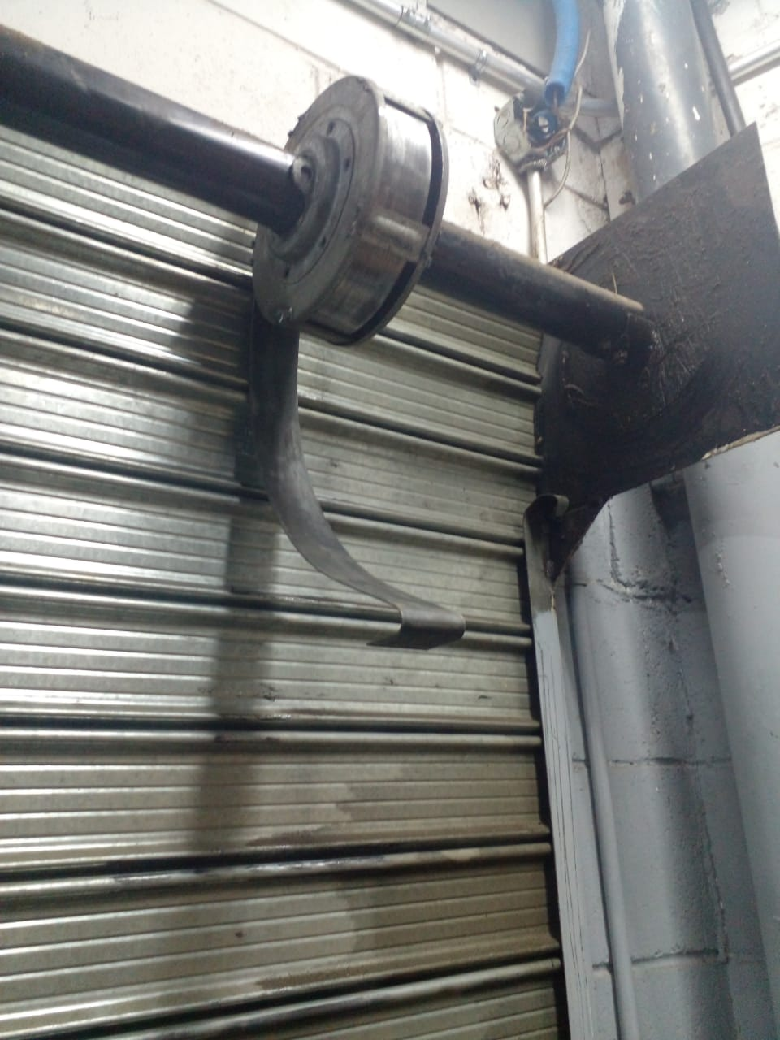
CAMBIO DE RESORTE
ANTES
DESPUES

Slide 4
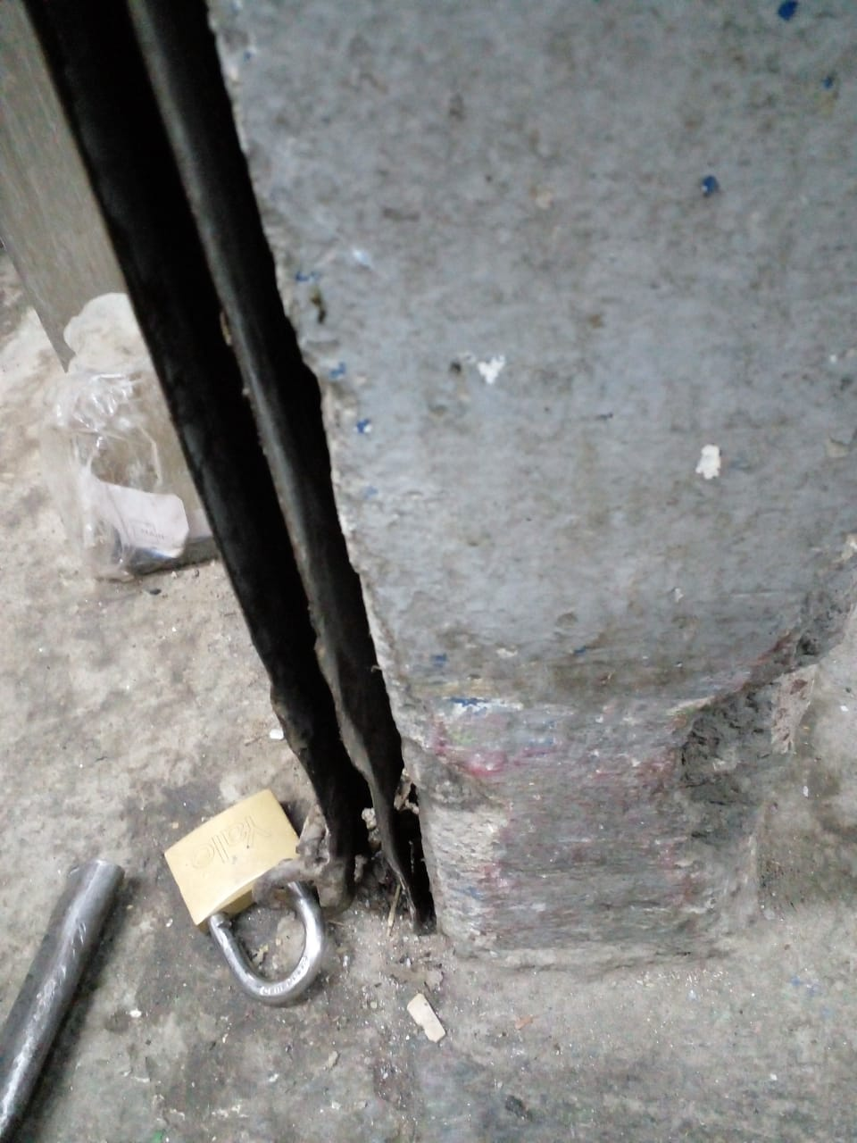
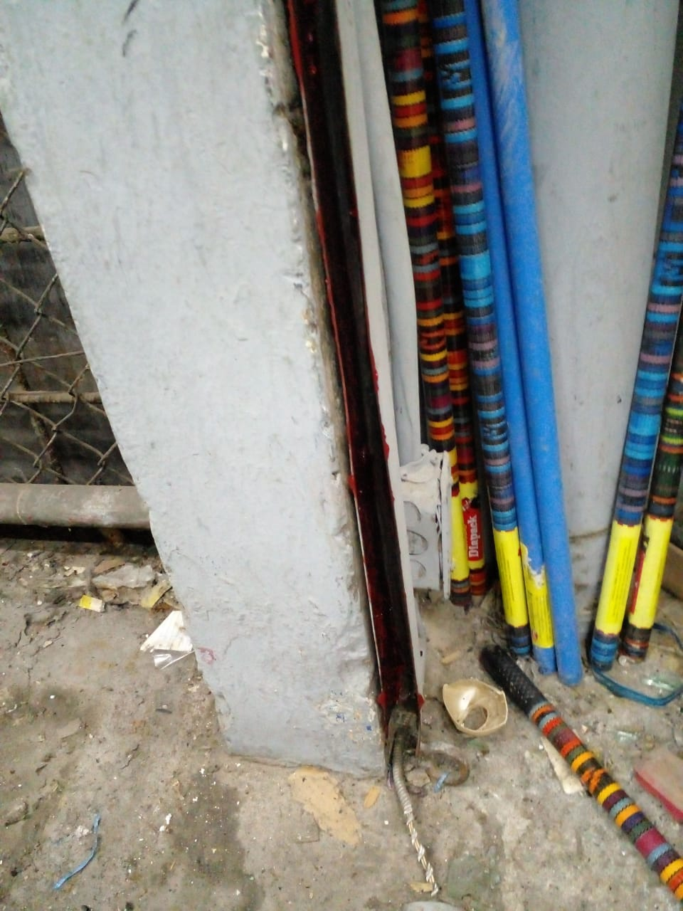
LIMPIEZA Y ENGRASE DE GUÍAS
ANTES
DESPUES

Slide 5
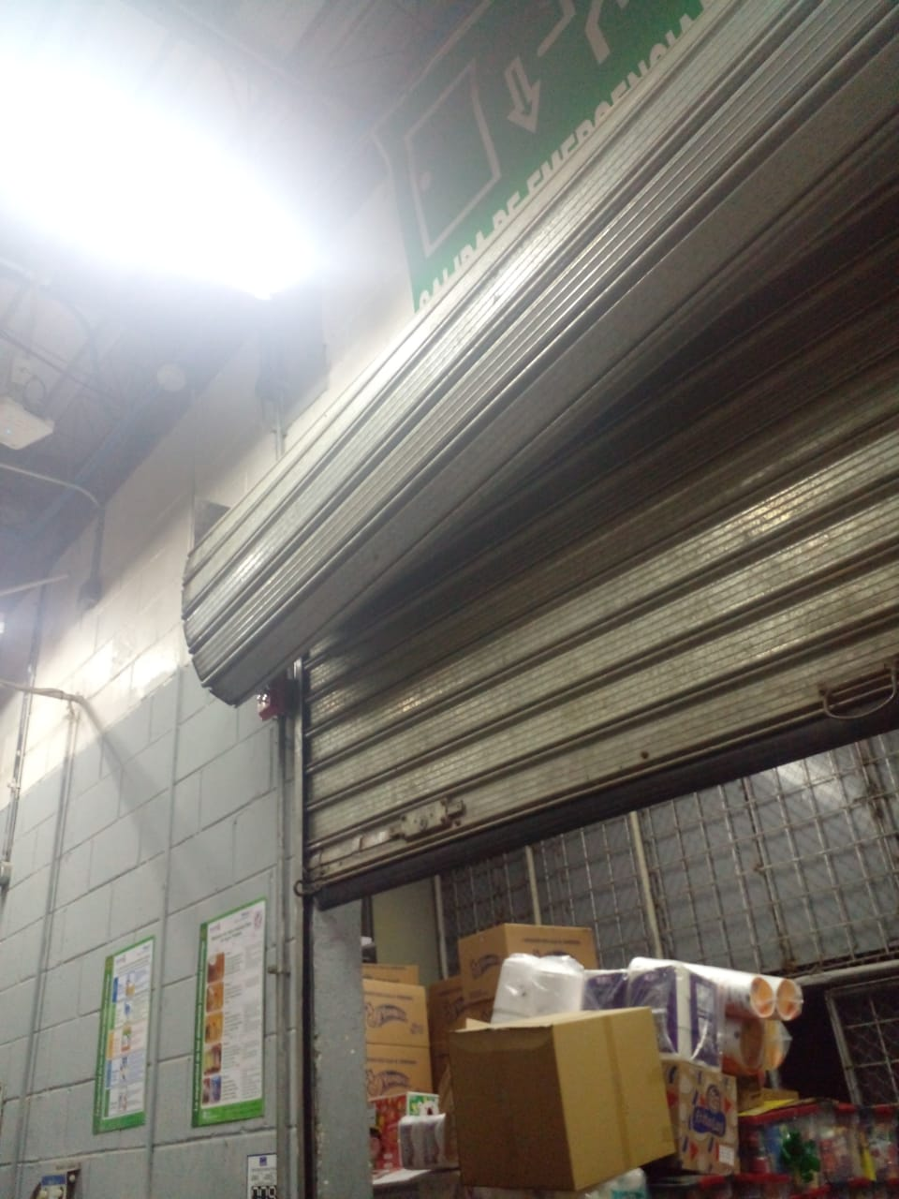
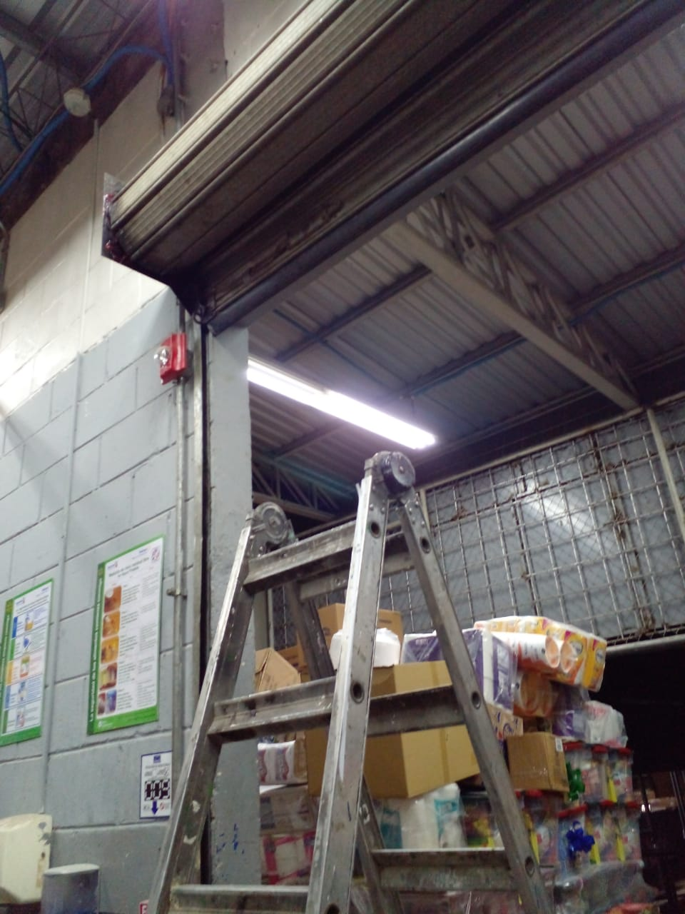
ENCARRILAMIENTO
ANTES
DESPUES

